Slide 1

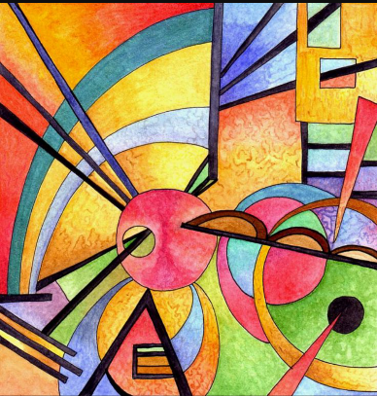
Мистецтво
Сьогодні
Урок
№25
Скандинавія – суворий і загадковий край. Створення безпредметної композиції з кіл і ліній (штампування, гуаш). Передача у ній радісного настрою

Slide 2
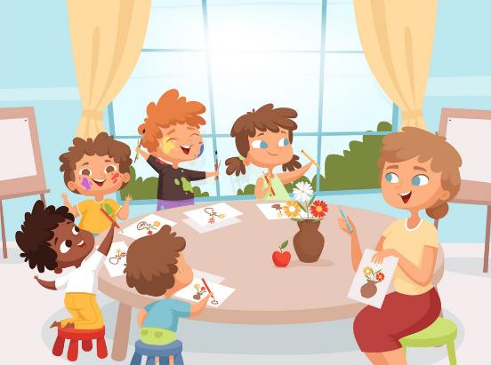
Сьогодні
25.03.2022
Прослухайте вірш та налаштуймося на роботу
Ось знову лунає дзвінок,
Запрошує всіх на урок,
Будемо дружно ми працювати,
Малювати і фантазувати!

Slide 3
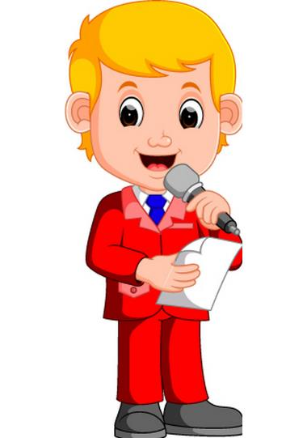
Сьогодні
25.03.2022
Вправа «Мікрофон»
Що таке пейзаж?
Які різновиди пейзажу ви знаєте?
Який пейзаж називають фантастичним?

Slide 4
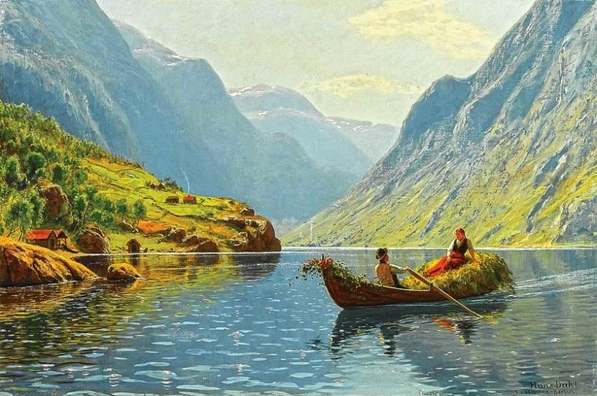
Сьогодні
25.03.2022
Розповідь вчителя
Художники, милуючись красою природи, малюють краєвиди з натури.

Slide 5
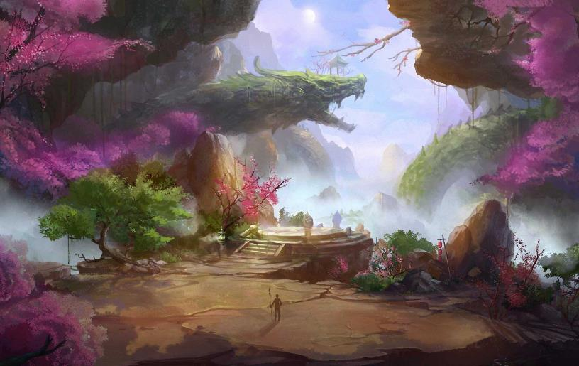
Сьогодні
25.03.2022
Розповідь вчителя
А деякі з них уявляють, придумують і зображують щось цікаве, казкове, чого не можна побачити в довкіллі.
Такий пейзаж називають фантастичним.

Slide 6
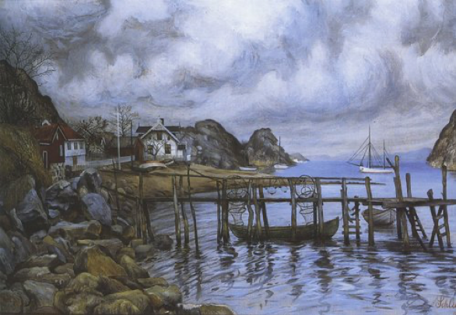
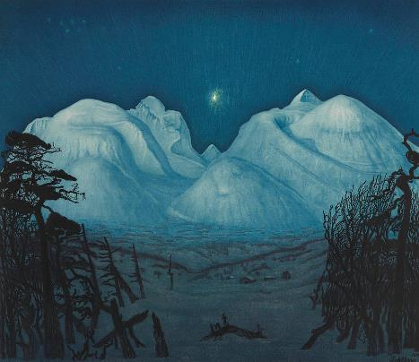
Сьогодні
25.03.2022
Дайте відповіді на запитання
Які кольори використав художник для створення атмосфери?
Роботи художника є фантастичними чи реалістичними?
Який настрій створюють ці твори?

Slide 7
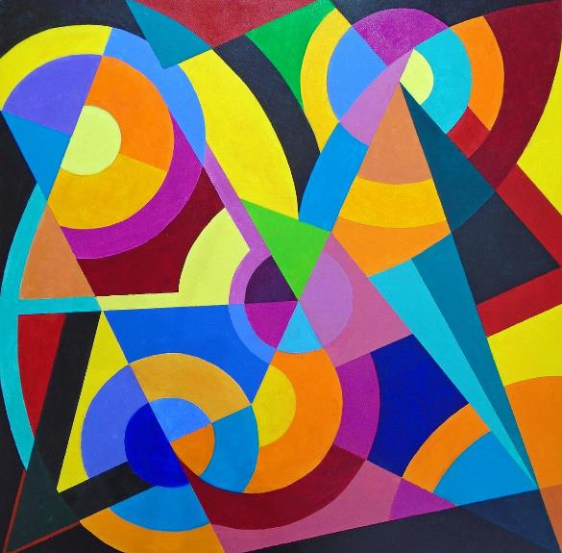
Сьогодні
25.03.2022
Розповідь вчителя
Існують також картини, де зображено не людей та їхнє оточення, а лінії, кола або інші фігури.
Ці картини називаються безпредметними.

Slide 8
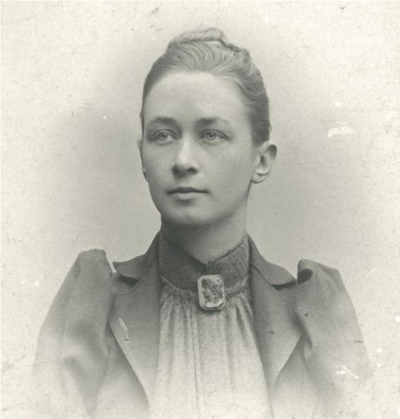
Сьогодні
25.03.2022
Розповідь вчителя
Однією з перших такі композиції почала малювати Хільма аф Клінт із Швеції. У своїх творах без назви вона втілювала різні почуття.

Slide 9
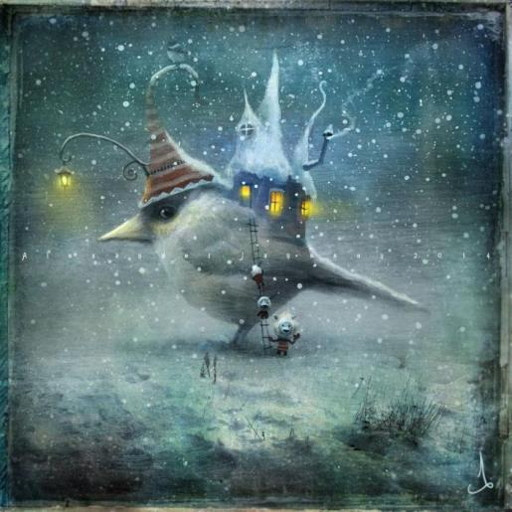
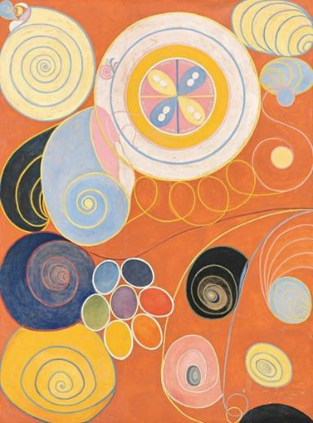
Сьогодні
25.03.2022
Порівняйте картини
Який колорит використав художник у краєвиді?
Чи можна таке зображення побачити в житті?
Яка з них фантастична, а яка – безпредметна?
Пофантазуйте і розкажіть, що відбувається на тлі пейзажу.

Slide 10
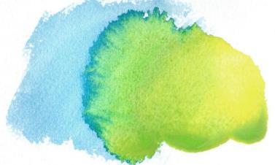
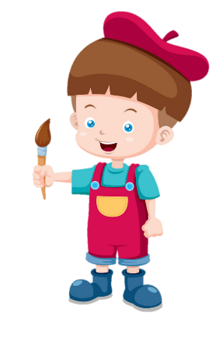
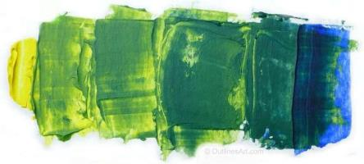
Сьогодні
25.03.2022
Розгляньте, як вправно Барвик користується аквареллю та гуашшю.
Кожен вид фарби має свої особливості. Так, якщо акварельну фарбу одного кольору наносити кілька разів, колір стає насиченішим. На відміну від акварелі гуаш утворює непрозорий шар, що дозволяє накладати фарби світлих кольорів на темні.
Акварель
Гуаш

Slide 11
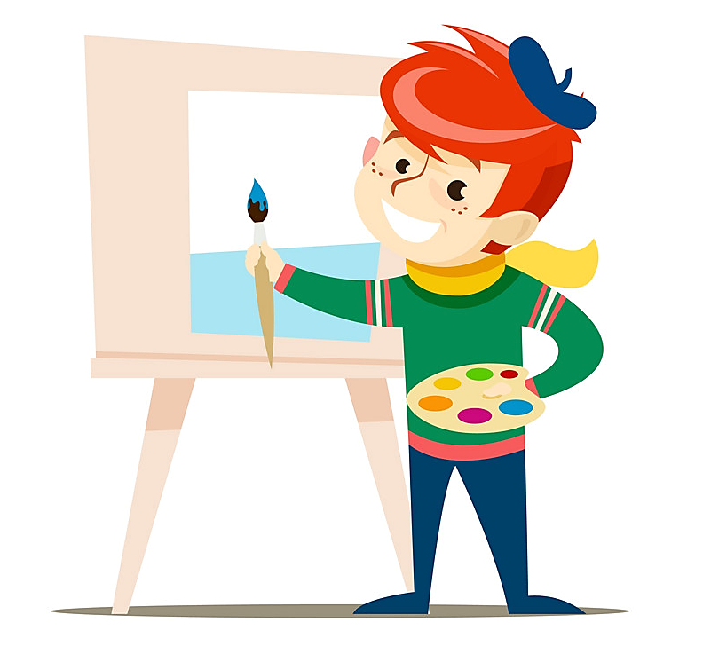
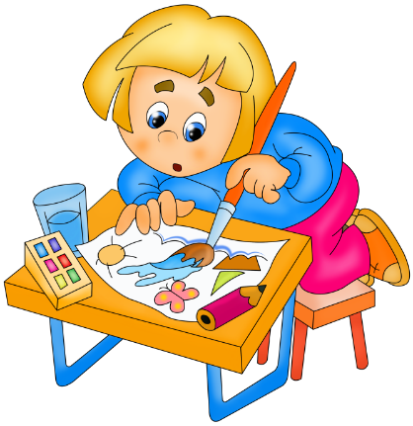
Сьогодні
25.03.2022
Правила безпеки на уроці образотворчого мистецтва
Тримати своє робоче місце у належному порядку.
Використовувати інструмент тільки за призначенням.

Slide 12
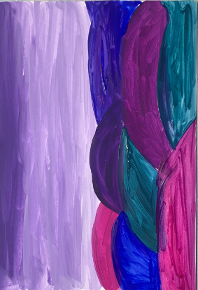
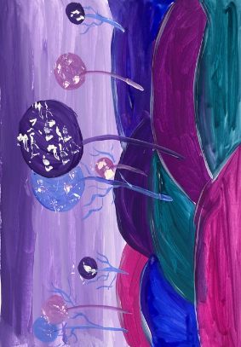
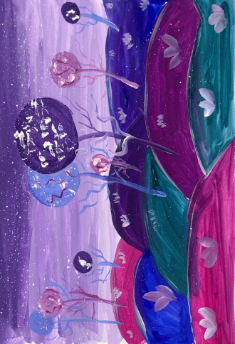
Сьогодні
25.03.2022
Послідовність виконання

Slide 13
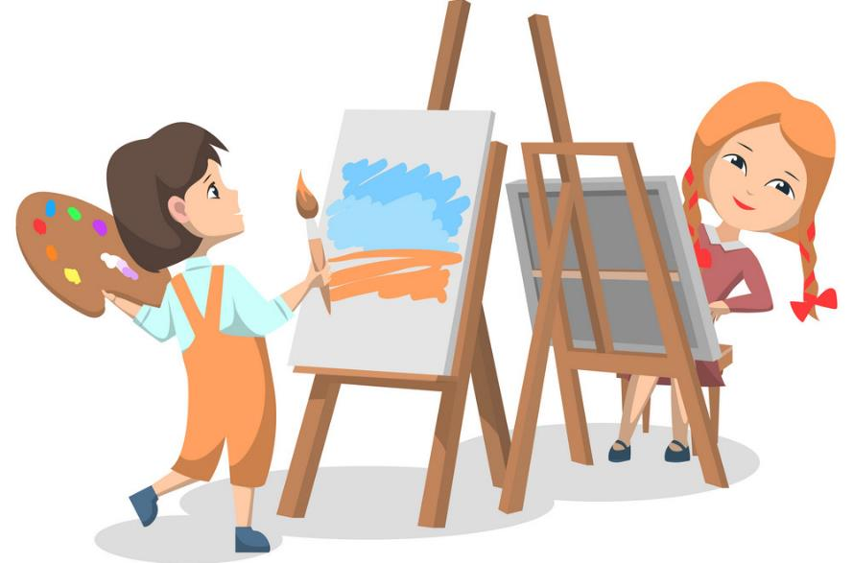
Сьогодні
25.03.2022
Продемонструйте власні малюнки

Slide 14
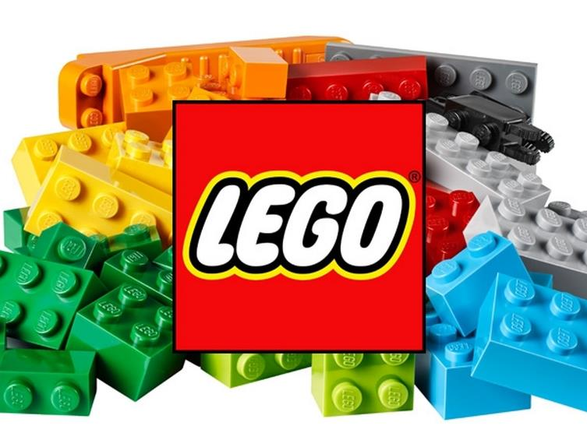
Сьогодні
25.03.2022
У вільний час …
Поцікавтесь, з якої скандинавської країни походить улюблена гра всіх дітей – конструктор Лего.

